Slide 1
Алгоритм действия педагогов по предотвращению насилия и жестокого обращения с детьми.
Воспитатель МБДОУ № 13
Курылева Александра Сергеевна

Slide 2
Дети во всех смыслах- наше будущее.
Если мы не хотим иметь жестокое будущее,
мы обязаны противостоять жестокости
и насилию в настоящем.
Татьяна Голикова, министр здравоохранения
и социального развития РФ с 2007 по 2012 год

Slide 3
7 правил для всех
Наказание не должно вредить здоровью – ни физическому, ни психическому.
Если есть сомнение, наказывать или не наказывать, не наказывайте.
За один раз – одно.
Срок давности.
Наказан – прощен.
Без унижения
Ребенок не должен бояться наказания

Slide 4
АНКЕТА ДЛЯ РОДИТЕЛЕЙ.
Убегали ли Ваши дети из дома?
Применяете ли Вы физическое наказание?
Считаете ли вы физическое наказание жестоким обращением над личностью?
За что Вы чаще всего наказываете ребёнка?
Как Вы считаете, всегда ли наказываете справедливо?
Наказание-это…
Какие чувства у Вас возникают, когда наказываете ребёнка?
Если, проходя мимо чужого ребёнка, Вы увидите жестокое обращение с ним .Вы:

Slide 6
Как себя вести педагогу, если ребенок рассказал ему о случае жестокого обращения или насилия:
Обязательно похвалить
Нельзя показывать ребенку свои чувства
Воздержитесь от обвинений в адрес человека, совершившего проступок
Проявите понимание к возможным чувствам вины и стыда ребенка
Никогда не просите ребенка сохранить в тайне ваш разговор
Объясните, что существует возможность прекратить случаи насилия и жестокости с помощью других людей
В отдельных случаях можно предложить ребенку вернуться к этому разговору через некоторое время
Держите обещание о сохранении тайны до тех пор, пока это не противоречит интересам ребенка

Slide 7
Ребенок рассказал о своей тайне не педагогу, а другим детям:
а)Реагировать как можно более нейтрально (не проявлять своих чувств, не давать оценок случившемуся);
б)Дать понять ребенку, что проблема его ясна («Молодец, что ты рассказал о таком событии, это очень важно»);
в)Оградить ребенка от реакции и участия других детей («Это сложная проблема, и мы постараемся ее решить вдвоем»);
г)Постараться уделить ребенку максимум внимания.

Slide 8
К кому обращаться за помощью
Полиция
Юридические консультации
Службы здравоохранения
Медико-социально-психологические центры
Специальные службы защиты от насилия
Телефоны доверия

Slide 9
Воспитатель детского сада:
1.Проводит систематическую работу по изучению семьи:
А) Осуществляет наблюдение за детьми и их общением с родителями.
Б) Проводит с детьми рисование на темы: «Мой дом», «Моя семья»
В) Проводит анкетирование родителей
Г) Вместе с психологом обрабатывает и анализирует полученные данные
2.Проводит работу по повышению правовой и психолого-педагогической культуры родителей:
А)Информирует родителей о нормативных основах прав детей
Б)Вовлекает членов семьи в процесс воспитания и развития детей
В)Консультирует родителей
Г) Проводит встречи родителей с представителями организаций, осуществляющих контроль за соблюдением прав детей
Д) Организует выставки, работ детей и родителей
Е) Проводит спортивные мероприятия, походы, организует обмен опытом по использованию здоровье сберегающих технологий в домашних условиях

Slide 10
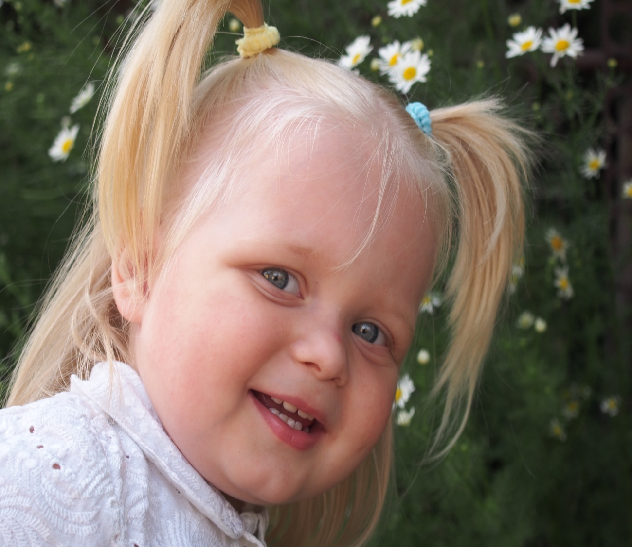
Непременно детей берегите, Уважайте их право на счастье, Быстротечное детство храните, Прогоните все беды, ненастья.

Slide 11
Спасибо за внимание!

